Slide 1


Remedium Codes
Codes correcteurs avec des carrés latins

Slide 2
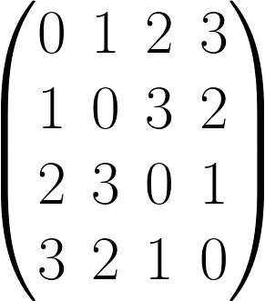
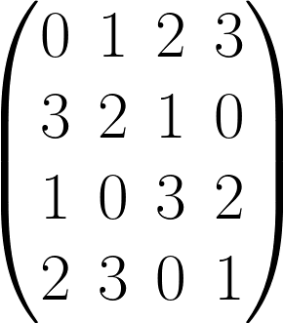
Qu’est-ce qu’un carré latin ?
Groupe de Klein
Quasigroupe
Carrés latins orthogonaux d’ordre 4

Slide 3

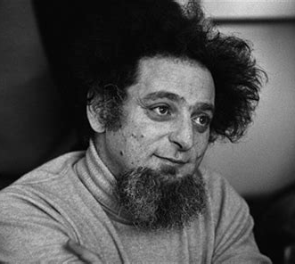
La vie mode d’emploi
Roman de Georges Perec publié en 1978
Prix Médicis 1978
Georges Perec
(1936 - 1982)

Slide 4
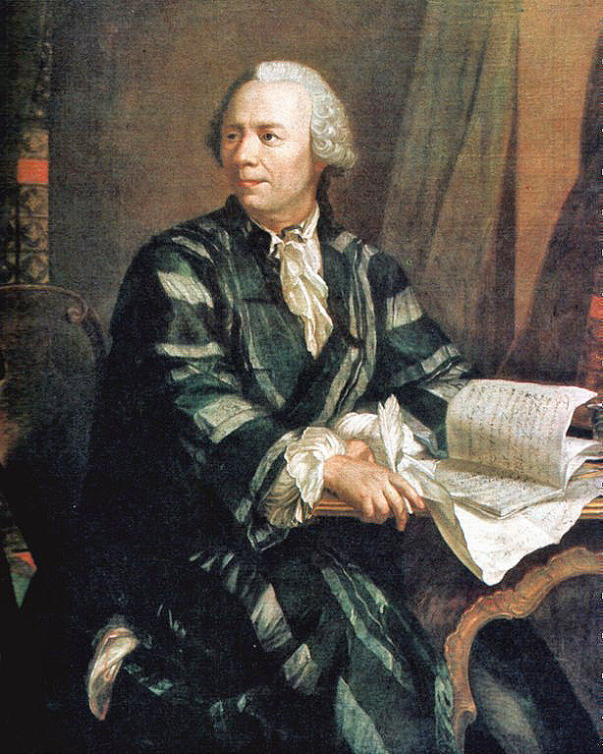
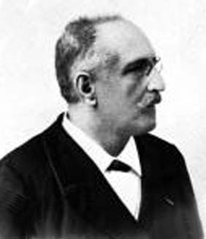
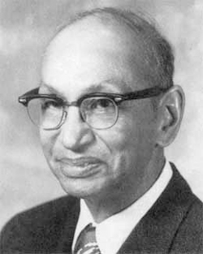
Les carrés latins à travers les âges
Leonhard Euler
(1707-1783)
Gaston Tarry
(1843 - 1913)
S. S. Shrikhande
(1917 - 2020)

Slide 5
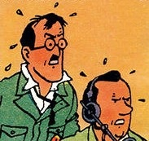

Présentation du problème
Correction de données endommagées lors d’un voyage spatial

Slide 6
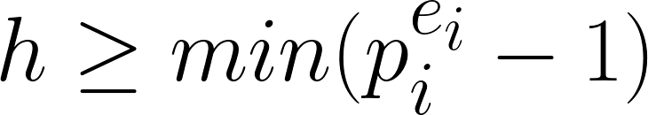
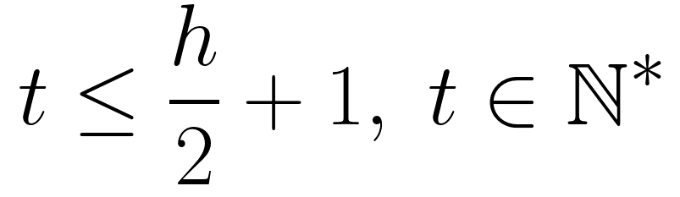
Variables de l’algorithme
On entre un code de taille m².
h est le nombre de carrés latins orthogonaux de taille m :
Le code correcteur peut corriger t erreurs.

Slide 7
Structure de l’algorithme
Conversion en binaire
Code
Message envoyé
Ajout des bits de contrôle à chaque paquet
Partition
Paquets de longueur m²+2tm
Paquets de longueur m²
Décodage
Paquets erronés
Paquets reconstitués
Transmission
Message reçu
Conversion
Code recombiné
Recombinaison

Slide 8
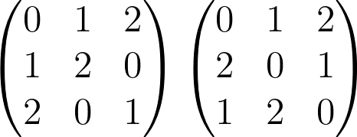
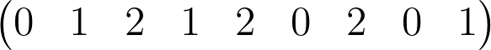
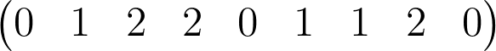
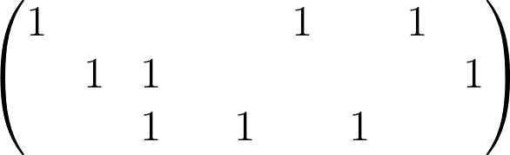
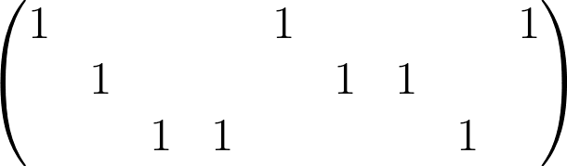
Création de la matrice de contrôle
On prend les paramètres m=3 et t=2
Voici deux carrés latins orthogonaux d’ordre 3 :

Slide 9
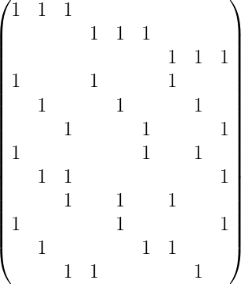
Création de la matrice de contrôle
m²
M1
Matrices lignes
M2
Matrices identité
2 t m
M3 et M4
Matrices créées avec les carrés latins

Slide 10

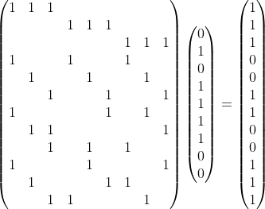

Ajout des bits de contrôle
On veut transmettre le code suivant A1 :
Les bits de contrôle sont l’image par l’application linéaire H :
def bits_de_controle(d,m,t):
if len(d)!=m**2:
return "Mauvaise taille de liste"
H=matH(m,t)
for i in range(2*t*m):
L=[]
for j in range(m**2):
if H[i][j]==1:
L.append(d[j])
d.append(xor(L))
return d
Le code à transmettre est alors A2 :

Slide 11

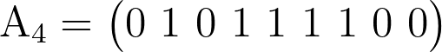
Décodage
Transmission : deux erreurs apparaissent
def decode(d,m,t):
L=[] #liste correspondant au code corrigé
H=[d]+matH(m,t)
for i in range(m**2):
S=[d[i]] #liste des "suffrages"
for j in range(1,2*m*t+1):
X=[] #liste des éléments de la ligne
if H[j][i]==1:
for k in range(m**2+2*m*t):
if k!=i and H[j][k]==1:
X.append(d[k])
S.append(xor(X))
L.append(vote(S))
return L
Décodage des bits initiaux

Slide 12



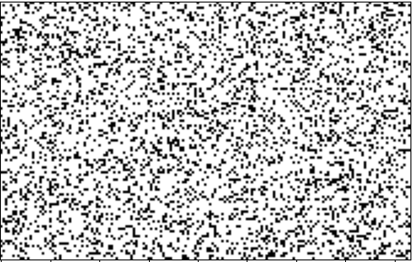

Application : transmission d’une image
Transmission d’une image avec et sans contrôle
Probabilité d’erreur de transmission : 1 %
Les erreurs sont uniformément réparties
Image envoyée
Sans contrôle
21 % d’erreurs
Avec contrôle (m=7, t=4)
0,1 % d’erreurs

Slide 13
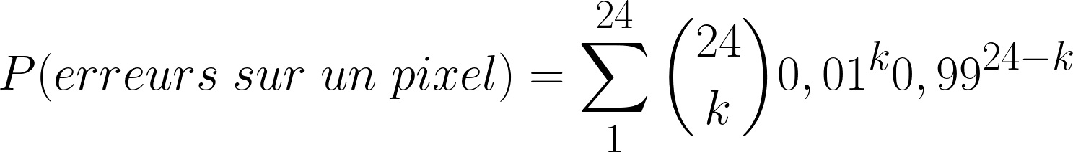
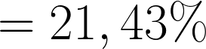
Probabilité d’erreur sur un pixel
Un pixel est codé sur 24 bits :

Slide 14
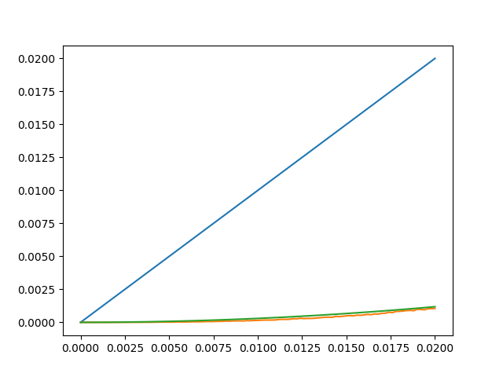
Correction pour des faibles taux d’erreurs
Part d’erreurs lors de la réception
Fonctions de correction :
■ Sans contrôle
■ Contrôle avec les carrés latins (m=3, t=2)
■ Trois transmissions successives
Part d’erreurs lors de la transmission

Slide 15
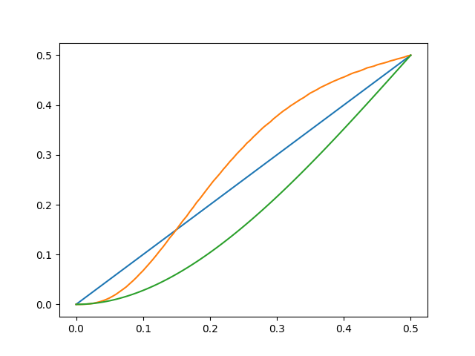
Correction pour toutes les taux d’erreurs
Part d’erreurs lors de la réception
Fonctions de correction :
■ Sans contrôle
■ Contrôle avec les carrés latins (m=3, t=2)
■ Trois transmissions successives
Part d’erreurs lors de la transmission

Slide 16
Erreurs aléatoires · Erreurs de rafale
Erreurs aléatoires
Erreurs de rafale
[1, 1, 0, 0, 1, 0, 1, 0, 1]
[1, 1, 0, 0, 1, 0, 1, 0, 1]
[1, 0, 0, 1, 1, 0, 0, 0, 1]
[1, 0, 0, 0, 0, 0, 0, 0, 1]
Erreurs aléatoires uniformément réparties
Erreurs localisées dans la bande de rafale de longueur t
Ici, t = 6

Slide 17

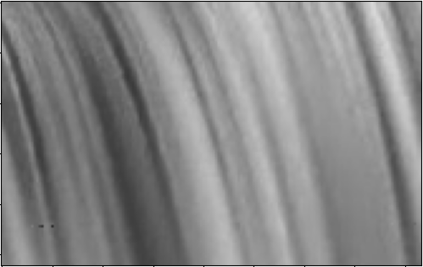

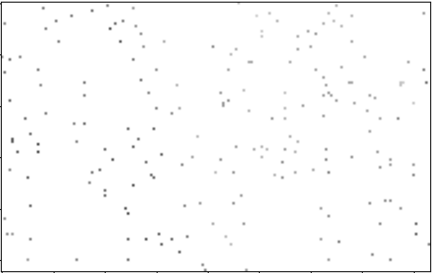

Transmission d’une image,
erreurs de rafale
Transmission d’une image avec et sans contrôle
Erreurs de rafale
Image envoyée
Sans contrôle
1,1 % d’erreurs
Avec contrôle
0,05 % d’erreurs

Slide 18
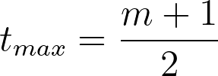
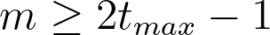
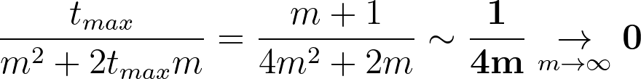
Limites du code correcteur
Pour m premier,
Rafale de longueur t :
Or, il doit y avoir au maximum t erreurs par paquet donc la proportion d’erreurs maximale est

Slide 19
Sources
[1]: M. Y. Hsiao, D. C. Bossen and R. T. Chien, "Orthogonal Latin Square Codes," in IBM Journal of Research and Development, vol. 14, no. 4, pp. 390-394, July 1970, doi: 10.1147/rd.144.0390
[2]: R. Datta and N. A. Touba, « Generating Burst-error Correcting Codes from Orthogonal Latin Square Codes – a Graph Theoretic Approach » in 2011 IEEE International Symposium on Defect and Fault Tolerance in VLSI and Nanotechnology Systems
[3]: Oulipo, Atlas de littérature potentielle, Gallimard, Paris, 1981
[4]:J.H. Van Lint, R. M. Wilson, A course in combinatorics, Cambridge University Press, Cambridge, 1992
[5]: H.B.Mann, “Analysis and Design of Experiments”, Dover Publications, New-York, 1949

Slide 20
Annexe : Structure du programme
Générations des carrés latins orthogonaux d’ordre m :
fact_premiere(m)
nb_carres_orth(m)
crea_tous_carres_orth(m)
Construction de la matrice de contrôle :
matM1(m)
matM2(m)
vectVmu(mu,m,L)
matMi(i,m,LAT)
matH(m,t)

Slide 21
Codage :
bits_de_controle(L,m,t)
ajout_bits_de_controle(L,m,t)
Transmission :
transmi_proba(L,p)
transmi_rafale_8bit(L,d_min,d_max,n)
trois_transmissions(L,p)
Décodage :
decode(L,m,t)
recombinateur(L,m,t)
Fonctions auxiliaires :
partition(L,dis)
xor(L)
vote(L)

Slide 22
Traitement de l’image :
conv_binaire(n)
convertisseur_jpeg_vers_binaire(I)
liste4_a_1(L)
liste1_a_4(L,n,m)
conv_base_10(N)
convertisseur_binaire_vers_jpeg(L)
Les graphiques ont été tracés grâce au module
matplotlib.pyplot

Slide 23
def fact_premiere(n): #Renvoie la liste des facteurs premiers de n pour n<200 avec leur multiplicité
PRE=[2,3,5,7,9,11,13,17,19,23,29,31,37,41,43,47,53,59,61,67,71,73,79,83,89,97,101,103,107,109,113,127,131,137,139,149,151,157,163,167,173,179,181,191,193,197,199]
P=[]
for i in PRE:
while n%i==0:
P.append(i)
n=n//i
m=len(P)
L=[[P[0],1]]
for j in range(1,m):
if P[j]!=P[j-1]:
L.append([P[j],0])
c=0
for k in range(1,m):
if P[k]!=P[k-1]:
c+=1
L[c][1]+=1
return L
def nb_carres_orth(n): # min(pi**ei - 1)
P=fact_premiere(n)
m=P[0][0]**P[0][1] - 1
l=len(P)
for i in range(l):
if P[i][0]**P[i][1] - 1 < m:
m=P[i][0]**P[i][1] - 1
return m

Slide 24
def crea_tous_carres_orth(n):
h=nb_carres_orth(n)
LAT=[]
for j in range(1,h+1):
#Creation des h carres
#Parcours vertical puis horizontal avec à chaque fois application des actions sur les lignes ou les colonnes
L=[]
for x in range(n):
L.append([])
for y in range(n):
L[x].append((j*x)%n)
for r in range(n):
for s in range(n):
L[s][r]=((L[s][r]+r)%n)
LAT.append(L)
return LAT

Slide 25
def matM1(m): #crée la matrice M1
M=[]
for i in range(m):
M.append([])
for j in range(m*m):
if j>=m*i and j<m*(i+1):
M[i].append(1)
else:
M[i].append(0)
return M
def matM2(m): #crée la matrice M2
M=[]
for i in range(m):
M.append([])
for j in range(m*m):
if j%m == i:
M[i].append(1)
else:
M[i].append(0)
return M
def vectVmu(mu,m,L):
V=[]
for j in range(m):
for k in range(m):
if L[j][k]==mu:
V.append(1)
else:
V.append(0)
return V

Slide 26
def matMi(i,m,LAT):
L=LAT[i-3]
Mi=[]
for mu in range(m):
Mi.append(vectVmu(mu,m,L))
return Mi
def matH(m,t): #crée H
H=[]#listes internes : lignes
M1=matM1(m)
M2=matM2(m)
H=M1+M2
LAT=crea_tous_carres_orth(m)
for i in range(3,2*t+1):
M=matMi(i,m,LAT)
H=H+M
for j in range(2*t*m):
for k in range(2*t*m):
if k==j:
H[j].append(1)
else:
H[j].append(0)
return H

Slide 27
def bits_de_controle(d,m,t):
if len(d)!=m**2:
return "Mauvaise taille de liste"
H=matH(m,t)
for i in range(2*t*m):
L=[]
for j in range(m**2):
if H[i][j]==1: L.append(d[j])
d.append(xor(L))
return d
def ajout_bits_de_controle(L,m,t): #Prend une liste de bits et y ajoute les bits de contrôle
P=partition(L,m**2)
N=[]
for i in range(len(P)):
B=bits_de_controle(P[i],m,t)
for j in range(len(B)):
N.append(B[j])
return N

Slide 28
def transmi_proba(L,p): #pour chaque bit d'une liste de bits L, il y a une probabilité p qu'il y ait une erreur de transmission
for j in range(len(L)):
if random()<p:
if L[j]==0:
L[j]=1
else:
L[j]=0
return L
def transmi_rafale_8bit(L,d_min,d_max,n):
for j in range(n):
if d_min==d_max: d=d_min
else: d=random.randint(d_min,d_max)
R=random.randint(0,len(L)//8-1-8*d)
for i in range(8*R,8*R+8*d):
L[i]=1
return L

Slide 29
def trois_transmissions(L,p):
M1=L[:]
M2=L[:]
M3=L[:]
M1=transmi_proba(M1,p)
M2=transmi_proba(M2,p)
M3=transmi_proba(M3,p)
S=[]
for i in range(len(L)):
v=vote([M1[i],M2[i],M3[i]])
S.append(v)
return S
def decode(d,m,t):
L=[] #liste correspondant au code corrigé
H=[d]+matH(m,t)
for i in range(m**2):
S=[d[i]] #liste des "suffrages"
for j in range(1,2*m*t+1):
X=[] #liste des éléments de la ligne
if H[j][i]==1:
for k in range(m**2+2*m*t):
if k!=i and H[j][k]==1:
X.append(d[k])
S.append(xor(X))
L.append(vote(S))
return L

Slide 30
def recombinateur(L,m,t):
#L est la liste après transmission_image , la fonction renvoie une liste décodée de binaires
P=partition(L,m**2+2*m*t)
p=len(P)
CORRI=[]
for i in range(p):
CORRI.append(decode(list(P[i]),m,t))
CORR=[]
for j in range(len(CORRI)):
for k in range(len(CORRI[0])):
CORR.append(CORRI[j][k])
for l in range(L[1]*L[2]%(m**2)):
a=CORR.pop()
return CORR

Slide 31
def partition(L,dis): #partitionne une liste en bouts de longueur m^2. Si il y a des éléments en en trop, on rajoute des 0
n=len(L)
c=0
k=0
M=[[]]
for i in range(n):
c+=1
M[k].append(L[i])
if c==dis:
M.append([])
k+=1
c=0
r=n%dis
for i in range(dis-r):
M[k].append(0)
return(M)
def xor(L): #Fonction prenant en entrée une liste de bits, renvoyant le xor de la liste
if len(L)<2:
return "Liste trop petite"
else:
B=abs(L[0]-L[1])
for i in range(2,len(L)):
B=abs(B-L[i])
return B

Slide 32
def vote(L): #compte les suffrages d'une liste de bits
a0=0
a1=0
for i in range(len(L)):
if L[i]==0: a0+=1
elif L[i]==1: a1+=1
else: return ("Vote interdit",L[i])
if a0>=a1: return 0
else: return 1
def conv_binaire(n):#Convertit un entier naturel de [0,255] en binaire avec la division euclidienne
B=[]
N=n
for i in range(8):
r = N%2
N = N//2
B.append(r)
list.reverse(B)
return(B)

Slide 33
def convertisseur_jpeg_vers_binaire(L): #Convertit des listes d'images en format jpeg en liste de listes binaires (un binaire entre 0 et 255 est codé par une liste de 0 et de 1 de longueur 8)
hau=len(L)
lar=len(L[0])
M=[]
for i in range(hau):
M.append([])
for j in range(lar):
M[i].append([0,0,0])
for k in range(3):
M[i][j][k]=conv_binaire(L[i][j][k])
return(M)
def liste4_a_1(L):
N=[]
for i in range(len(L)):
for j in range(len(L[i])):
for k in range(len(L[i][j])):
for l in range(len(L[i][j][k])):
N.append(L[i][j][k][l])
return N

Slide 34
def liste1_a_4(L,n,m):
N1=[]
c=0
for i in range(n):
N2=[]
for j in range(m):
N3=[]
for k in range(3):
N4=[]
for l in range(8):
N4.append(L[c])
c+=1
N3.append(N4)
N2.append(N3)
N1.append(N2)
return N1
def conv_base_10(N):#convertit un binaire sous forme de liste en base 10 si il est inférieur à 255, len(N)=8 avec l'algorithme de Hörner.
l=0
for i in range(8):
l= 2*l + N[i]
return(l)

Slide 35
def convertisseur_binaire_vers_jpeg(L):
hau = len(L)
lar = len(L[0])
M=[]
for i in range(hau):
M.append([])
for j in range(lar):
M[i].append([0,0,0])
for k in range(3):
M[i][j][k] = conv_base_10(L[i][j][k])
return(M)

